Slide 1
그라운더즈 기획서
GROUNDERS
Ⓒ copyright by 2023

Slide 2

CONTENTS
01 목적 및 목표 소개
02 사이트 네비게이션 & 디자인 컨셉
03 스토리보드
04 기능명세서
05 WBS

Slide 3
목적 및 목표 소개
01
취약계층을 위한 예매기능 제공
클라이언트의 요구사항에 부합하는
깔끔하고 정돈된 UI를 구현
보다 편리한 티켓팅 접근방식 제공
웹어플리케이션의 필수기능 제공

Slide 4




02
GROUNDERS
티켓구매
커뮤니티
예매내역
공지사항
이벤트
마이페이지
로그인
회원가입
네비게이션 구조 설계
디자인 시안 컨셉
주 조 색 :
글 자 색 :
글 자 색 :
글 꼴 :
버 튼 :
:
#09847f
#393846
진한글자색(짙은회색) - 메인글자
#757575
흐린글자색(회색) - 서브글자
나눔스퀘어
버튼
버튼

Slide 5
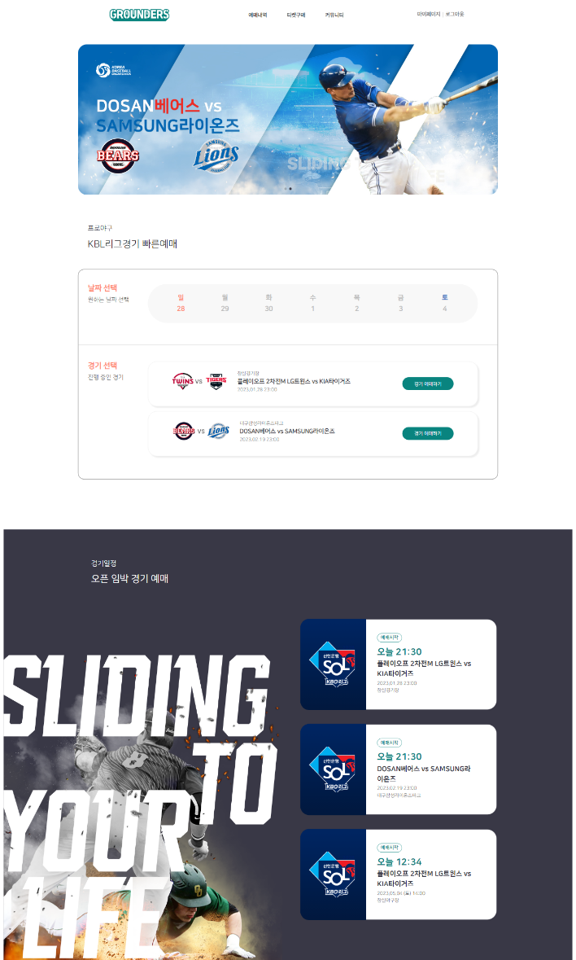
03-1
스토리보드
1
2
헤더
로고, 내비게이션바,
로그인 회원가입
2. 슬라이드
경기 관련 배너 슬라이드
슬라이드
3. 경기 예매 버튼
날짜 선택 후 원하는 경기 선택하
면 예매 페이지로 넘어감
4. 오픈임박경기예매 버튼
오픈 임박 경기로 날짜가 선택되
고 예매페이지로 넘어감
5. 구단 현황 버튼
각 구단의 페이지로 링크됨
3
4

Slide 6

03-2
스토리보드 – 메인페이지
5. 구단 현황 버튼
각 구단의 페이지로 링크됨
6. 광고 배너
야구 관련 광고 배너
7. 공지사항
공지사항을 간략하게
슬라이드 형태로 보여줌
8. 푸터
5
6
7
8

Slide 7
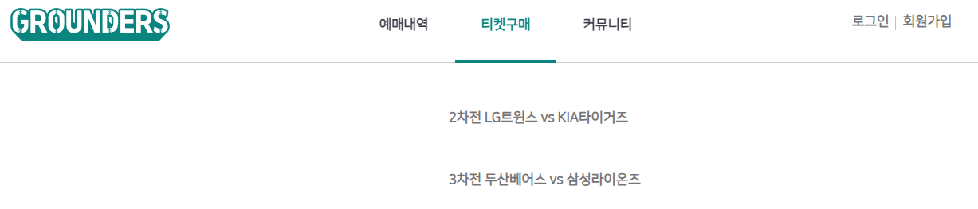
03-3
스토리보드 – 네비게이션 바
◽ 네비게이션
- 2차원 메뉴로 구성
◽ 네비게이션 (기본)
- 2차원 메뉴로 구성
- 예매내역 / 티켓구매 / 커뮤니티
◽ 네비게이션 (로그인 후)
- 회원가입 버튼 로그아웃으로 변경

Slide 8
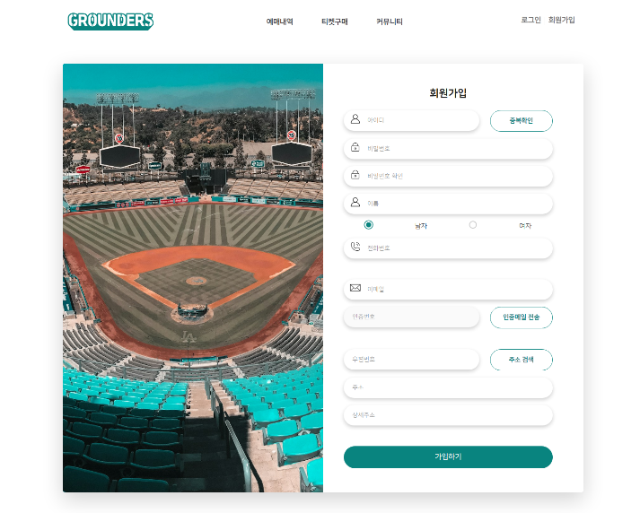
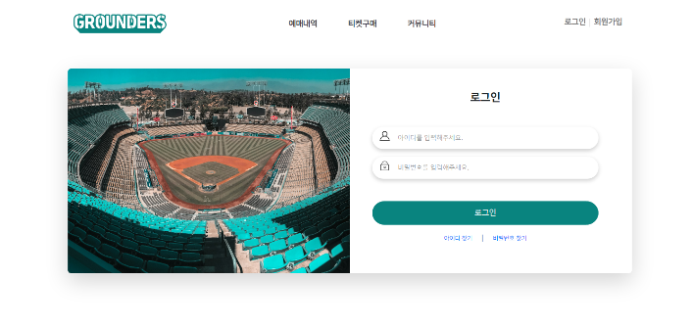
03-4
스토리보드 – 로그인 / 회원가입 페이지
1. 아이디 중복확인 버튼
-중복확인 체크를 통해
아이디중복방지
2. 메일 인증 버튼
-메일 인증을 통한 가입
3. 주소 검색 버튼
-API를 통해 주소 검색 후 자동입력
회원가입 버튼
-유효성검사, 아이디 중복확인이 통과
되면 DB에 정보 저장
5. 로그인 버튼
-로그인 성공시 메인페이지,
실패시 알림창과 함께 로그인
페이지로 돌아옴
1
2
3
4
5

Slide 9
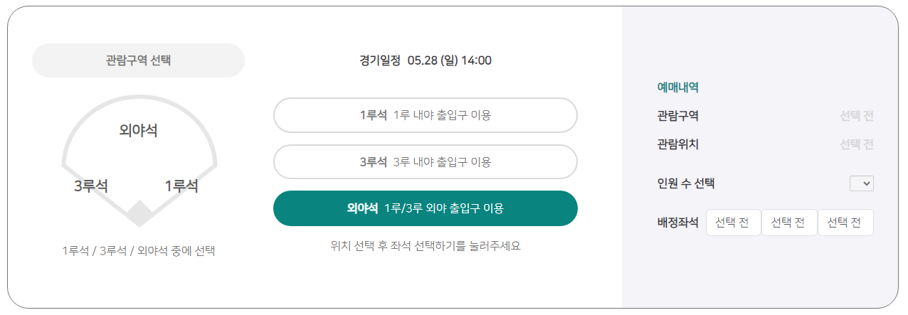
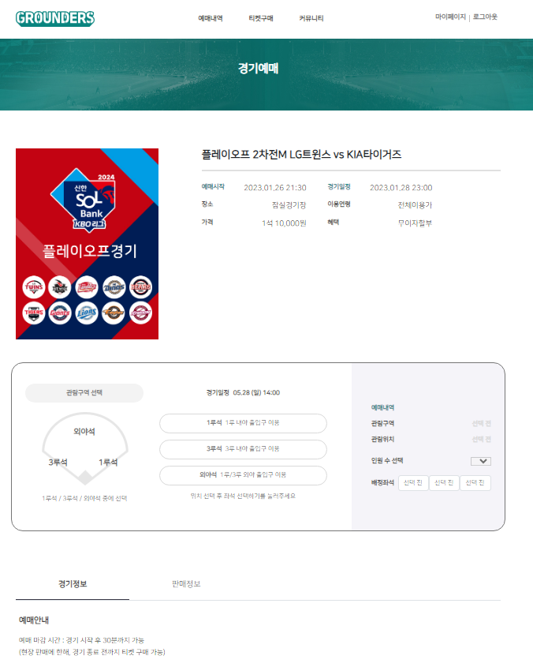
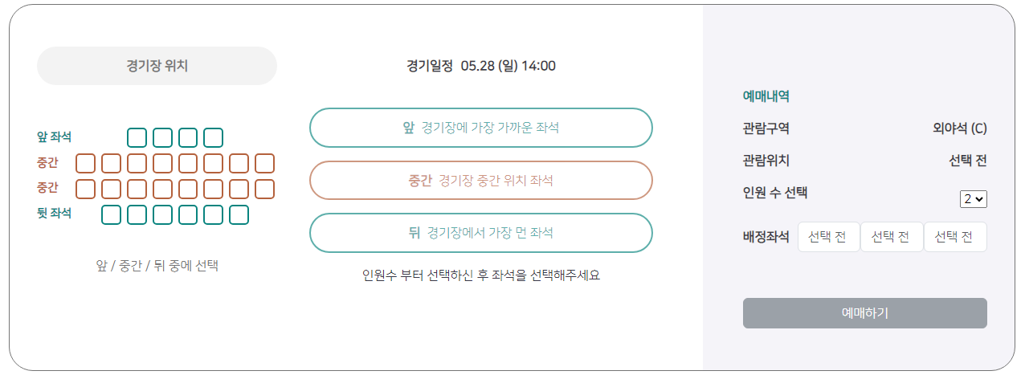
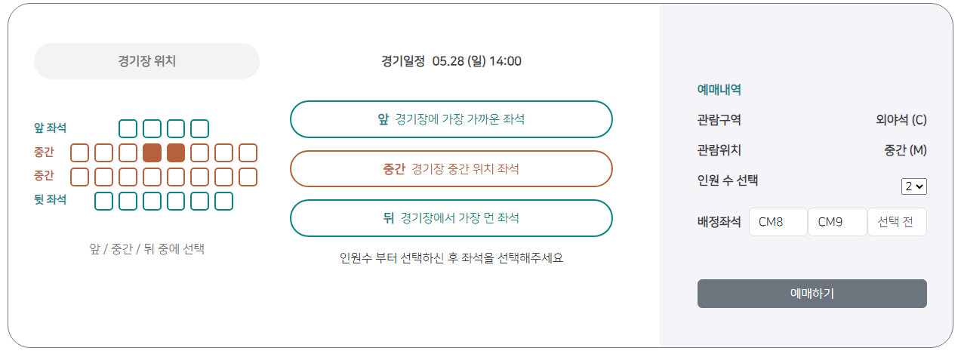
03-5
스토리보드 – 티켓 예매 페이지
1
1. 관람구역 선택창
-1루석, 3루석, 외야석 중에 선택
2
2. 좌석 위치 선택창
-인원을 선택한 뒤 앞 중간 뒤 세가지로
좌석을 나눠 고른 좌석 위치의 번호를
랜덤으로 배정
3
3. 좌석 결정창
-1루석, 3루석, 외야석 중에 선택

Slide 10
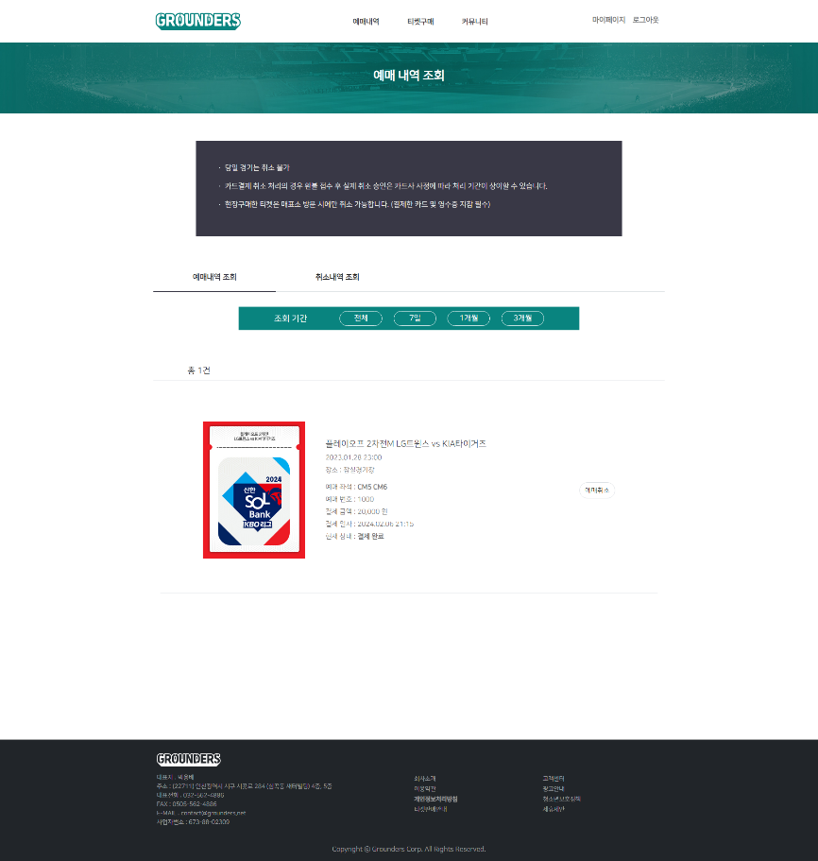
03-5
스토리보드 – 예매내역
안내사항
-당일 경기는 취소 불가 등
고객이 알아야할 사항 표시
2. 조회 기간 선택
-전체, 7일, 1개월, 3개월로 나눠서
예매 내역 조회 가능
3. 예매 내역
-경기 이름, 경기 날짜, 좌석 정보,
경기장 이름, 예매번호, 결제 금액,
현재 상태 표시
1
2
3

Slide 11
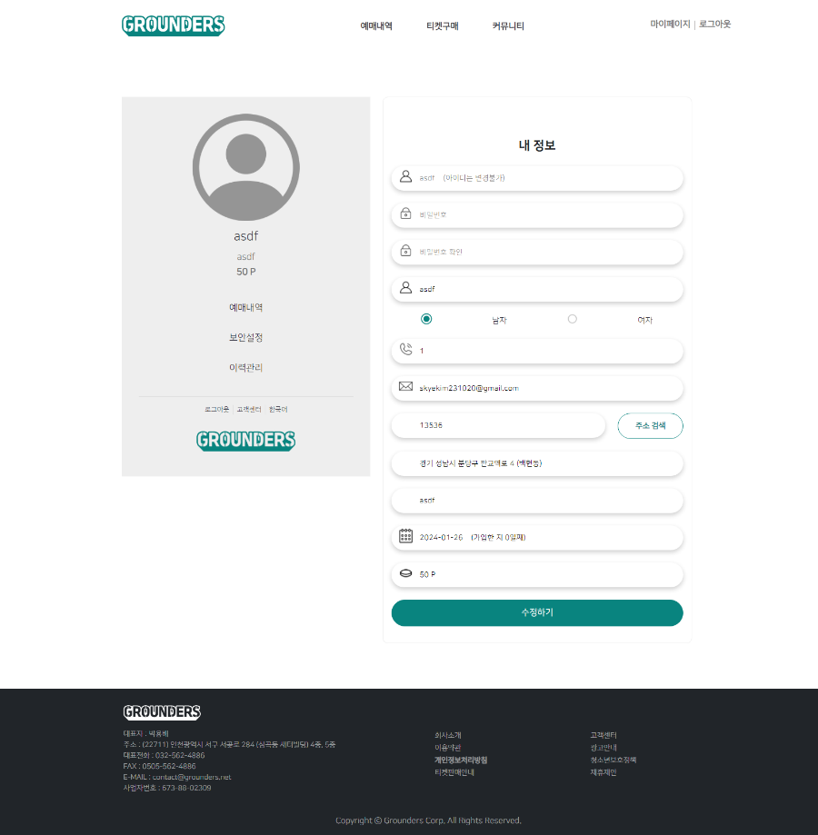
03-6
스토리보드 – 마이페이지
회원정보 수정 기능
-예매 내역, 보안 설정, 이력 관리
3. 기타 기능
-로그아웃, 고객센터, 언어변경
3. 수정완료 버튼
-회원정보 수정 기능구현
단, 아이디는 수정 불가능
1
2
3

Slide 12
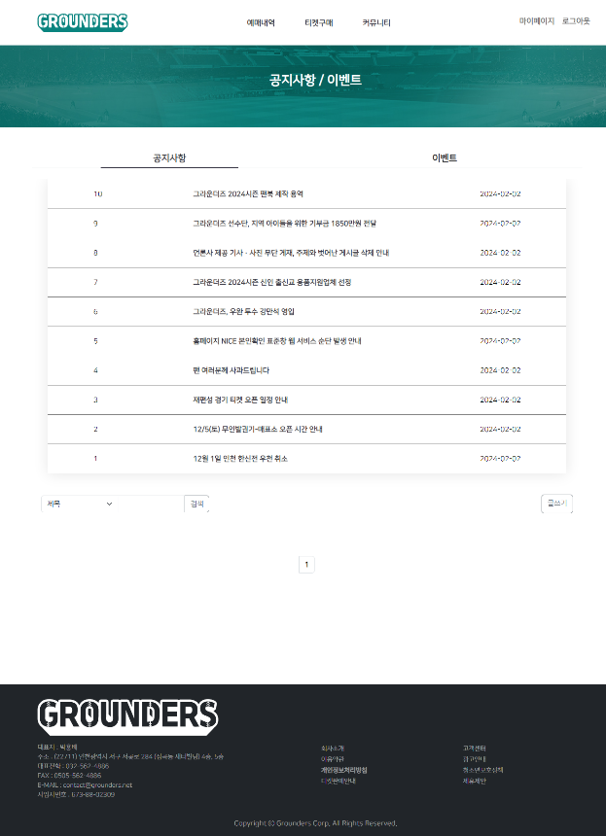
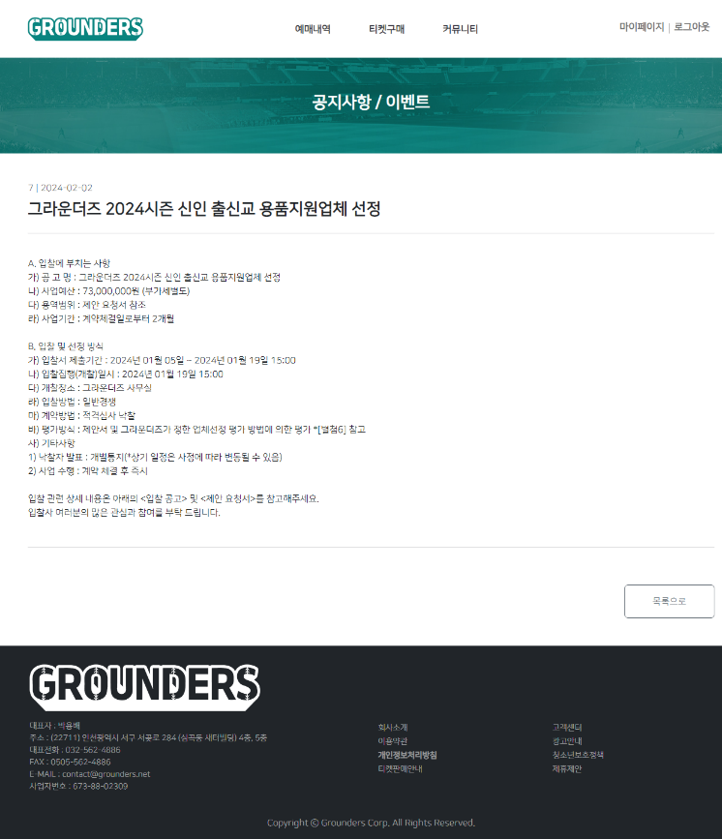
03-7
스토리보드 – 공지사항
1. 글 검색창
- 글 검색 기능,
제목/ 내용으로 검색함
2. 탭메뉴
- 공지사항, 이벤트
3. 글 목록
- 제목 클릭하면
view 페이지로 이동
페이징
- 한 페이지 당 글 10개
- 한번에 10페이지씩 묶음
5. 목록으로
- 공지사항 목록으로 돌아감
6. 글쓰기
- 글작성 (회원만 작성가능)
2
3
1
4
5

Slide 13
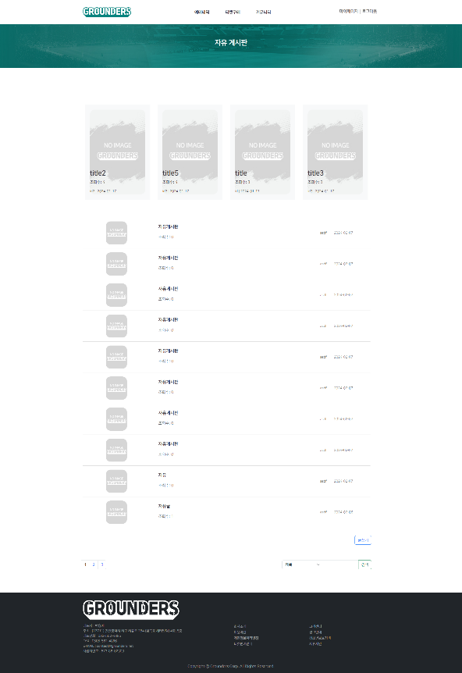
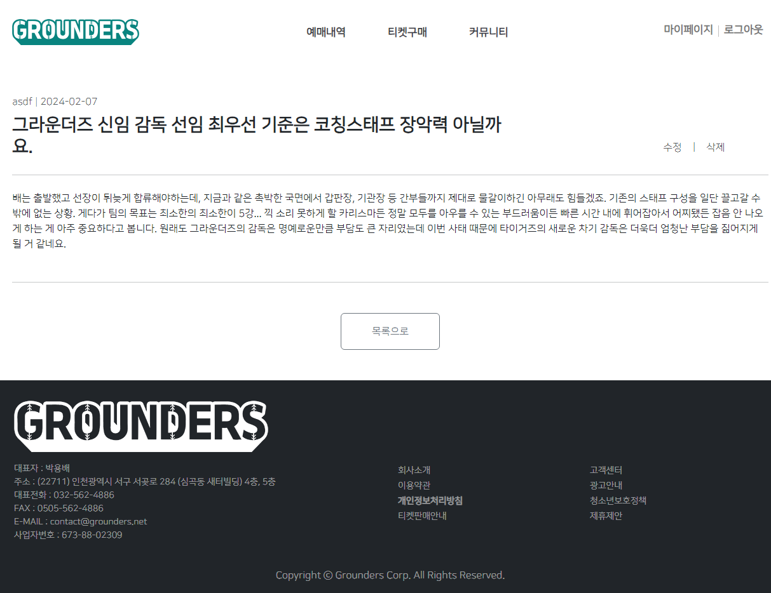
03-7
스토리보드 – 자유게시판
1. 글 검색창
- 글 검색 기능,
제목/ 내용으로 검색함
2. 글 목록
- 제목 클릭하면
view 페이지로 이동
3. 페이징
- 한 페이지 당 글 10개
- 한번에 10페이지씩 묶음
글 수정 및 삭제
- 수정 및 삭제 기능(회원전용)
5. 목록으로
- 공지사항 목록으로 돌아감
6. 글쓰기
- 글작성 (회원만 작성가능)
2
4
3
5
2
1
6

